Slide 1
Energia eolica

Slide 2
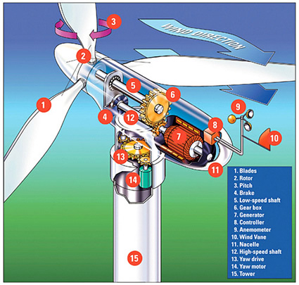

Slide 3
Traduzione
1.Ventola
2.rotatoria
3.inclinazione
4.freno
5.asta a bassa velocità
6.scatola meccanica
7.generatore
8.controllore
9.misuratore anemico
10.banderuola del vento
11.navicella
12.asta ad alta velocità
13.trazione straorzata
14.motore straorzato
15.torre

Slide 4
Che cosa è l’energia eolica????
Quella eolica è oggi una delle forme più interessanti di generazione da fonti rinnovabili: non comporta infatti emissioni di gas serra né la creazione di rifiuti durante il funzionamento. La costruzione delle pale eoliche non ha impatti significativi sull’ambiente, mentre è abbastanza agevole smantellarle completamente al termine del loro ciclo di vita.

Slide 5
Introduzione!!!
L'eolico è una tecnologia in grado di trasformare l'energia cinetica del vento in energia elettrica. Il suo principio di funzionamento è tra i più antichi del mondo. Il vento è una delle principali fonti rinnovabili di energia, basti pensare ai mulini a vento o alla navigazione con imbarcazioni a vela. E' però errato pensare che l'eolico sia una tecnologia semplice e poco sofisticata. Esistono tipologie molto variegate di aerogeneratori. Alcuni di piccola taglia, altri di dimensioni enormi fino a 80 metri di altezza. Ve ne sono alcuni in commercio con potenze superiori ai 2-3 MW. Le stesse pale eoliche possono essere molto lunghe, anche 40 metri. I moderni mulini a vento sono conosciuti con il nome comune di 'pale eoliche', le quali sono tuttavia soltanto una parte del sistema. Il nome più corretto è quello di aerogeneratore. Una serie di aerogeneratori compone un impianto eolico o una Wind Farm.

Slide 6
Perché esiste il vento??
Perché esiste il vento? Da miliardi di anni il sole riscalda la terra e questa rilascia il calore nell'atmosfera. Un fenomeno che non avviene dappertutto allo stesso modo. La superficie marina, ad esempio, impiega più tempo a riscaldarsi rispetto alla superficie terreste. Nelle zone dove viene rilasciato meno calore (es. le superfici marine), le zone più fredde, tende ad aumentare la pressione. Nelle zone più calde, viceversa, la pressione tende a ridursi. L'aria delle zone ad alta pressione tende a spostarsi verso le zone a bassa pressione, generando il "vento". L'aria più calda tende a muoversi verso l'alto lasciando dietro a sè una zona di bassa pressione. L'aria calda, una volta in alto, si raffredda per poi ricadere verso il basso nelle zone fredde marine. Questo movimento verso il basso genera una spinta dell'aria fredda marina verso le zone di bassa pressione in direzione della terraferma. Le caratteristiche morfologiche del territorio e dell'ambiente influiscono sulla direzione e sulla potenza del vento. Ad esempio boschi e montagne riducono la potenza del vento, come anche gli edifici delle grandi città. Per questa ragione gli impianti eolici sono localizzati soltanto in alcune zone e non sono invece distribuiti sull'intero territorio. La potenza del vento è particolarmente forte laddove non sussistono ostacoli, nelle superfici piane, lungo le coste e in mare aperto

Slide 7
Storia energia eolica!!!
L'uomo usa la forza del vento da migliaia di anni. Basti pensare alla vela che fin dall'antico Egitto muove le imbarcazioni, ha consentito commerci altrimenti impossibili e le scoperte di grandi continenti. Ma la forza del vento fu anche la principale fonte energetica per realizzare le macine del grano o delle olive (mulini a vento) oppure per pompare acqua dai pozzi. L'energia cinetica del vento (movimento) veniva trasformata in energia meccanica. Paradossalmente oggi l'energia eolica è definita un'energia alternativa ma in un contesto storico ha accompagnato la vita dell'uomo molto più a lungo rispetto al petrolio o al carbone. Nel novecento dall'energia meccanica prodotta dalla forza eolica si è giunti alla generazione di energia elettrica. Le fattorie del vento sono composte da numerosi impianti eolici installati mare aperto, dove il vento è più forte. Sono veri impianti off-shore il cui impatto ambientale sul paesaggio è minimo proprio per l'essere stati costruiti in alto mare.

Slide 8
Quali paesi usano l’ eolico??????
Molti paesi del nord europa sfruttano i forti venti per generare energia. Nell'immaginario collettivo è facile che venga in mente l'Olanda e i suoi storici mulini a vento, in realtà il paese a più largo consumo di energia eolica è invece la Danimarca, seguita da Germania, Olanda e Spagna. E' fondamentale e importante per gli impianti eolici che il vento oltre ad essere forte sia anche costante, caratteristiche tipiche dei venti del Mar del Nord.

Slide 9
fonti
Wikipedia
Dizionario - Zingarelli

